Slide 1
UNIVERSIDAD CENTROCCIDENTAL LISANDRO ALVARADO
DECANATO DE MEDICINA COORDINACION POST-GRADO
CENTRO CARDIOVASCULAR REGIONAL ASCARDIO
BARQUISIMETO MARZO 2020
EVIDENCIA CIENTIFICA
Dra. Sandra Monsalve
Dr. Juan Cárdenas
Marzo 2020

Slide 2
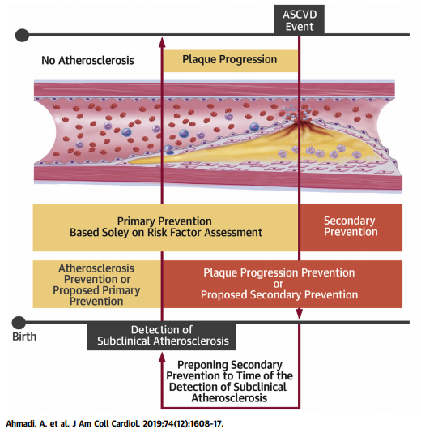

Slide 3
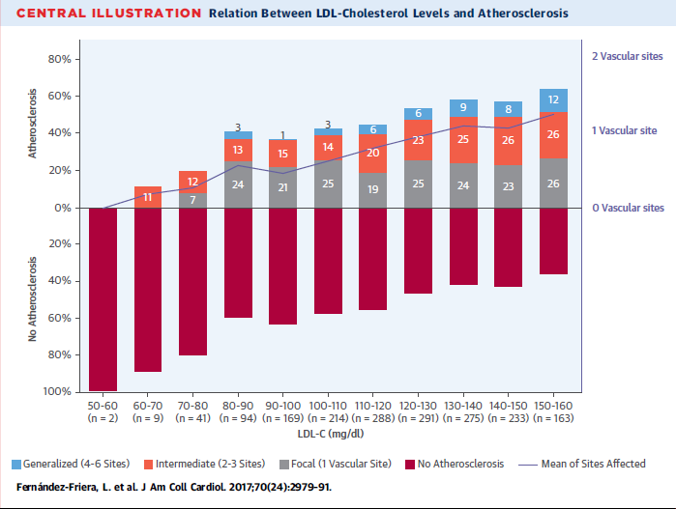

Slide 4
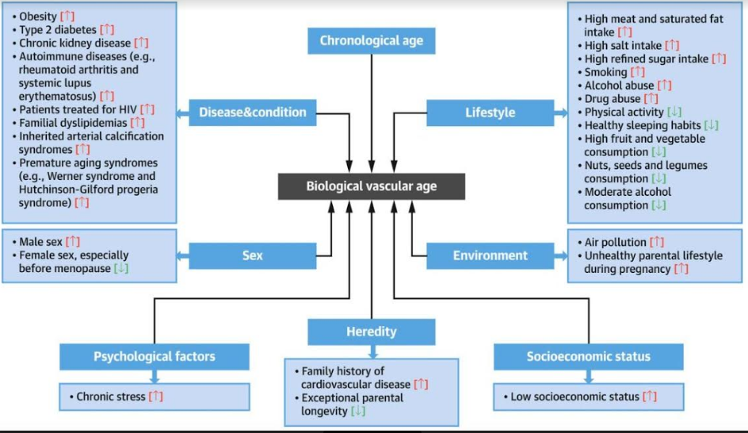

Slide 5
CAMBIO DEL PARADIGMA
La detección de la aterosclerosis subclínica podría permitir un cambio de la prevención primaria tradicional antes del evento, a la prevención primaria en sujetos con aterosclerosis subclínica.

Slide 6
PREGUNTA
En la ecografía vascular, ¿Cual es la región anatómica (carótida o femoral) que permite hacer diagnóstico de ateroesclerosis subclínica como predictor de riesgo cardiovascular?
Notes:
Pregunta que motivo la sesión de Cardiología Basada en Evidencia

Slide 7
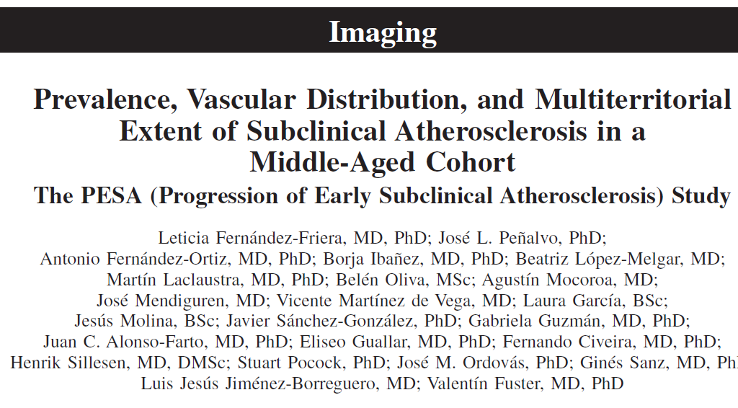
Prevalencia, Distribución vascular y Extensión multiterritorial de la Aterosclerosis subclínica en una cohorte de mediana edad.

Slide 8
PESA Study
Estudio PESA
Aterosclerosis subclínica
Personas asintomáticas de mediana edad
Estudio Cohorte prospectivo
>4000 individuos asintomáticos (40-54 años)
Banco Santander
Evaluó el riesgo CV
Framingham
SCORE
ASCVD Risk Calculator
Bajo
Intermedio
Alto

Slide 9
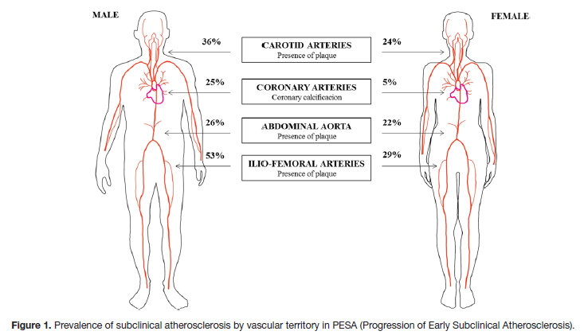
63% (Presencia de placa o CAC≥1)
Fernández-Friera L et al. Prevalence, Vascular Distribution, and Multiterritorial Extent of Subclinical atherosclerosis in a Middle-Age Cohort. The PESA Study. Circulation. 2015;131:2104-2113

Slide 10
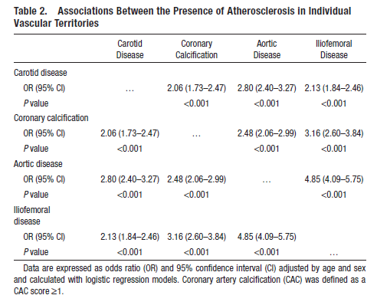
Fernández-Friera L et al. Prevalence, Vascular Distribution, and Multiterritorial Extent of Subclinical atherosclerosis in a Middle-Age Cohort. The PESA Study. Circulation. 2015;131:2104-2113

Slide 11
Aragon Workeds’ health Study: Estudio de salud de los trabajadores de Aragón

Slide 12
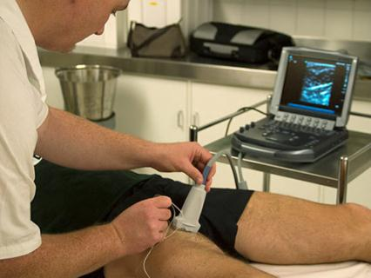
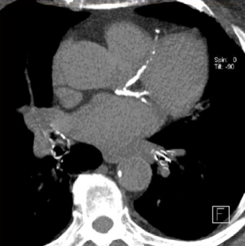
AWHS Study
El AWHS es un estudio prospectivo, de cohorte longitudinal, observacional.
Total: 1423 Hombres
Realizado en Zaragoza, España.
Trabajadores de GM, planta Figueruelas.
Laclaustra, M. et al. J Am Coll Cardiol. 2016; 67(11):1263–74.

Slide 13
RESULTADOS
La muestra estudiada incluyó a 1,423 hombres con una edad media de 51.0 ± 3.7 años.
Al menos 1 lesión aterosclerótica estaba presente en 1.020 participantes (Prevalencia de 72%).
Las placas se detectaron por ultrasonido en el 65% de los participantes (34% en la carótida y 54% en las arterias femorales), y el 38% tenía calcificación coronaria positiva (CACS de 1 a 299 en 34.5% y ≥300 en 3.7%).
Laclaustra, M. et al. J Am Coll Cardiol. 2016; 67(11):1263–74.
Notes:
En la tabla N2 los autores relacionan la ateroesclerosis subclinica con la presencia o ausencia de factores de riesgo CV tradicionales, usando el estadistico ODDS RATIOS.
Recordemos que ya la patología se encuentra presente y solo se está usando el estadistico para relacionar ambas variables (factor de riesgo con la presencia de ateroesclerosis subclinica).
La figura 2 muestra lo anteriormente visto en la tabla, de manera gráfica, y vemos que el el factor de riesgo que mas estuvo asociado a la presencia de aterosclerosis subclinica fue el cigarrillo afectando a todos los territorios vasculares con preferencia al femoral, seguido de la HTA aunq este tuvo mayor presencia en las coronarias y la dislipidemia y la diabetes afectaron estadisticamente significativo a la femoral.
El odd ratio es una medida de asociación entre dos variables (como la correlación bivariada) que indica la fortaleza de relación entre dos variables. El odd ratio se utiliza cuando estamos relacionando dos variables.

Slide 14
RESULTADOS
Laclaustra, M. et al. J Am Coll Cardiol. 2016; 67(11):1263–74.
Notes:
En la tabla N2 los autores relacionan la ateroesclerosis subclinica con la presencia o ausencia de factores de riesgo CV tradicionales, usando el estadistico ODDS RATIOS.
Recordemos que ya la patología se encuentra presente y solo se está usando el estadistico para relacionar ambas variables (factor de riesgo con la presencia de ateroesclerosis subclinica).
La figura 2 muestra lo anteriormente visto en la tabla, de manera gráfica, y vemos que el el factor de riesgo que mas estuvo asociado a la presencia de aterosclerosis subclinica fue el cigarrillo afectando a todos los territorios vasculares con preferencia al femoral, seguido de la HTA aunq este tuvo mayor presencia en las coronarias y la dislipidemia y la diabetes afectaron estadisticamente significativo a la femoral.
El odd ratio es una medida de asociación entre dos variables (como la correlación bivariada) que indica la fortaleza de relación entre dos variables. El odd ratio se utiliza cuando estamos relacionando dos variables.

Slide 15
Estudio
Key words: Plaque, Atherosclerotic - Femoral Artery - Carotid Arteries - Ultrasonography, Doppler
REV ARGENT CARDIOL 2016;84:426-432. http://dx.doi.org/10.7775/rac.v84.i5.9510
Received: 06/15/2016 – Accepted: 07/25/2016 Address for reprints: Eduardo Moreyra - Servicio de Cardiologia (2° Piso) - Obispo Oro 42 - (X5000BFB) Cordoba (Capital), Argentina - e-mail: eddie. moreyra@gmail.com

Slide 16
Objetivo!
La prevalencia de aterosclerosis subclínica en pacientes con riesgo CV bajo o intermedio, según la puntuación de riesgo de Framingham.
La concordancia entre los dos métodos en el diagnóstico de aterosclerosis subclínica.
Los predictores independientes de aterosclerosis subclínica en cada territorio.
Notes:
El objetivo principal de este estudio fue determinar el acuerdo de diagnóstico entre la ecografía Doppler carotídea y femoral para la detección de SCA en un grupo de pacientes con riesgo bajo o intermedio, y para determinar si ambos procedimientos identificar el mismo grupo de pacientes, o si SCA podría estar presente en diferentes territorios de acuerdo con diferentes factores de riesgo CV

Slide 17
Diseño del Estudio.
Estudio Transversal
Población del Estudio.
Consistió en pacientes asintomáticos con puntaje de riesgo de Framingham bajo o intermedio que fueron remitidos al departamento de prevención cardiovascular en un hospital privado CÓRDOBA (CAPITAL), ARGENTINA
Tamaño de la muestra.
207 pacientes fueron sometidos a ultrasonido carotídeo y femoral para detectar aterosclerosis subclínica.
Lepori A. (2016) Concordance between Carotid and Femoral Ultrasound for the Diagnosis of Subclinical Atherosclerosis in Patients with Low or Intermediate Cardiovascular Risk REV ARGENT CARDIOL 2016;84:426-432
Notes:
Realizamos un estudio transversal de pacientes reclutados prospectivamente entre mayo de 2013 y septiembre de 2014.
Pacientes con alto riesgo CV (riesgo a 10 años> 20%),
con antecedentes de enfermedad CV (infarto, revascularización coronaria, accidente cerebrovascular o enfermedad vascular periférica),
la diabetes y aquellos bajo tratamiento con estatinas

Slide 18
Resultados

Slide 19
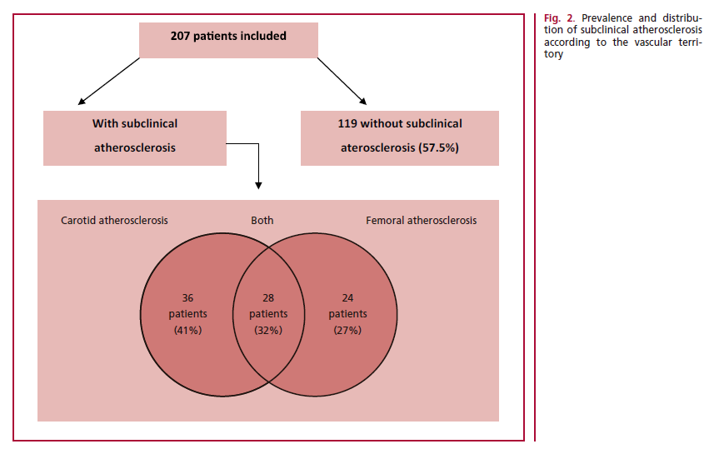
42,5 %
Notes:
Fig. 2. Prevalencia y distribución de la aterosclerosis subclínica. de acuerdo con el territorio vascular.
La prevalencia de SCA en toda la cohorte fue del 42,5% (88 pacientes), el 28% (29 pacientes) en el grupo de bajo riesgo CV y ​​el 57% (59 pacientes) en el intermedio Grupo de riesgo CV.).
La detección con ecografía Doppler carotídea habría pasado por alto a un subgrupo sustancial de pacientes (27%) que tenían aterosclerosis solo en las arterias femorales
Por el contrario, el 41% de los pacientes con aterosclerosis se habrían clasificado erróneamente si el cribado se hubiera realizado solo en las arterias femorales

Slide 20
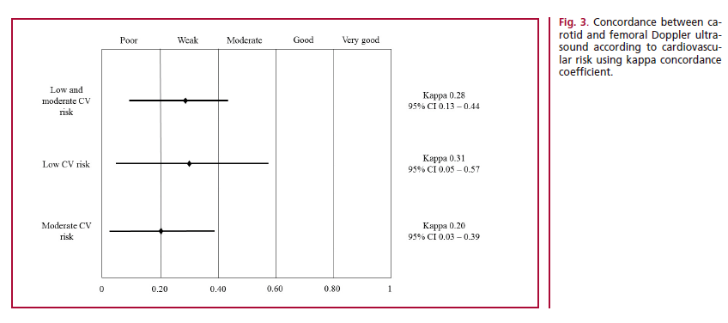
Notes:
concordancia entre la ecografía femoral y carotídea fue débil para toda la cohorte (índice kappa 0.28, intervalo de confianza del 95% 0.13-0.44), así como para los subgrupos de riesgo CV bajo e intermedio, lo que indica una falta de concordancia entre ambas ubicaciones de las placas ateroscleróticas. (Figura 3).evaluar una sola región no es suficiente , porque se dejarían de diagnosticar muchos pacientes
Además, encontramos que existe un débil acuerdo entre la presencia de placas ateroscleróticas en ambos territorios vasculares, lo que implica que las arterias carótidas y femorales deben evaluarse cuando se realiza un cribado de aterosclerosis subclínica

Slide 21
LA ECOGRAFÍA FEMORAL EN LUGAR DE LA ARTERIA CARÓTIDA PREDICE EL ALCANCE Y LA GRAVEDAD DE LA ENFERMEDAD CORONARIA
Notes:
Tipo de estudio: estudio prospectivo. Año de publicación: 2007. Revista: Kardiol Pol.
Varsovia ciudad mas grande de polonia

Slide 22
OBJETIVO
Evaluar la importancia pronóstica de los cambios vasculares carotídeos y femorales en la predicción de la gravedad de la EAC.

Slide 23
410 pacientes consecutivos (300 hombres / 110 mujeres) a la edad de 29-75 años (media 55.9 ± 9.5)
METODOLOGÍA
Ingresados ​​en el hospital para realizar una angiografía coronaria electiva
Notes:
Ingresados ​​en el hospital para realizar una angiografía coronaria.(inclusión)
Criterios de Exclusión
Procedimientos de revascularización percutánea y/o quirúrgica de arterias coronarias o periféricas.

Slide 24
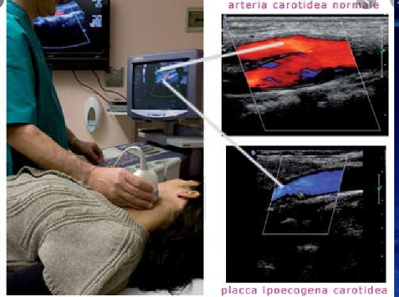
Antes de la angiografía coronaria, todos los pacientes se sometieron a una ecografía de las arterias periféricas. utilizando una sonda de 7,5 MHz
Notes:
Cálculo del grosor de la placa aterosclerótica se realizó en la imagen congelada que mide la distancia máxima entre lumen - placa y medios - bordes adventicios.

Slide 25
RESULTADOS

Slide 26
Tabla III. Factores de riesgo para EAC significativa
Notes:
.

Slide 27
Tabla IV. Riesgo de EAC asociado con el incremento del grosor de la placa ateroesclerótica en las arterias periféricas por cada mm.
Notes:
El riesgo de CAD aumentó junto con el aumento del grosor de la placa aterosclerótica observada en la arteria periférica (Tabla IV).
La visualización por U.S de las arterias femorales comunes permite una mejor evaluación de la ateroesclerosis de las arterias coronarias que la imagen de las arterias carótidas comunes. El engrosamiento del complejo íntima-media de las arterias femorales es un factor de riesgo independiente para el desarrollo de EAC de un vaso, mientras que la presencia de lesiones ateroescleróticas en las arterias femorales comunes indica fuertemente la coexistencia de EAC severa
Es de acotar que el 56,3% de los pacientes del estudio ya había presentando algún evento cardiovascular (IM) por lo cual no podemos hablar de ateroesclerosis subclínica

Slide 28
Detección de morfología de ultrasonido carotídeo y femoral y eventos cardiovasculares en sujetos de bajo riesgo: un estudio de seguimiento de 10 años (estudio CAFES-CAVE)
Belcaro G et al. (2001) Carotid and femoral ultrasound morphology screening and cardiovascular events in low risk subjects: a 10-year follow-up study (the CAFES-CAVE study) Atherosclerosis 156:379-387

Slide 29
OBJETIVO
Aplicar la clasificación por ultrasonido de los cambios arterioscleróticos de la pared de la arteria carótida y femoral en una población de individuos asintomáticos para determinar en un seguimiento de 10 años la tasa de eventos cardiovasculares asociados con cada clase.
Belcaro G et al. (2001) Carotid and femoral ultrasound morphology screening and cardiovascular events in low risk subjects: a 10-year follow-up study (the CAFES-CAVE study) Atherosclerosis 156:379-387

Slide 30
METODOLOGÍA
Población de estudio
Se seleccionaron 14.300 individuos sanos y asintomáticos.
El ultrasonido carotídeo y femoral se realizó en todos los pacientes.
Periodo de reclutamiento: 26 meses.
De los individuos disponibles, se incluyeron 13.221 en el seguimiento con edades comprendidas entre 35 y 65 años.
El estudio finalizó cuando 10.000 individuos completaron el seguimiento de 10 años.
Abruzos (centro-este de Italia) en la provincia de Pescara
Belcaro G et al. (2001) Carotid and femoral ultrasound morphology screening and cardiovascular events in low risk subjects: a 10-year follow-up study (the CAFES-CAVE study) Atherosclerosis 156:379-387

Slide 31
Tabla 1. Clasificación de la morfología de la pared arterial por ultrasonido carotídeo y femoral .

Slide 32
METODOLOGÍA
Puntos finales
Puntos finales secundarios
1. El desarrollo de eventos cardiovasculares o muerte por un evento cardiovascular.
La progresión de una clase a clases más avanzadas o la regresión de una clase a clases menos avanzadas (detectadas en los escaneos repetidos cada 2 años).

Slide 33
RESULTADOS

Slide 34
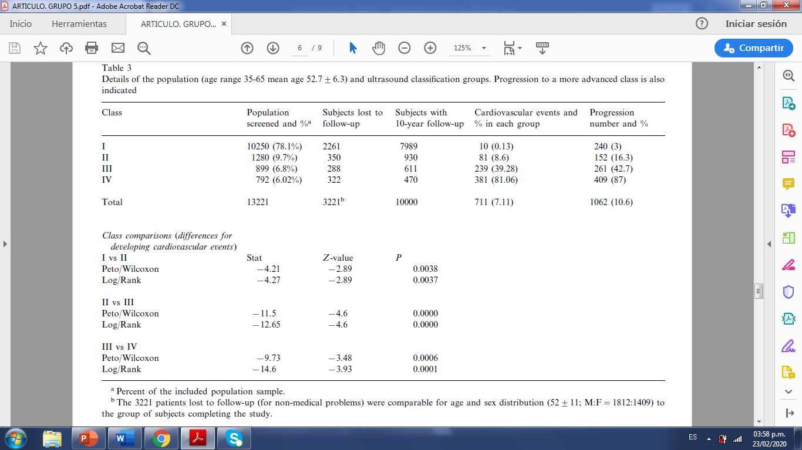
Tabla 3. Detalles de la población (rango de edad 35-65 edad media 52.7 ± 6.3) y grupos de clasificación de ultrasonido. También se indica la progresión a una clase más avanzada.
Perdidas debido al tratamiento
1%
4,3%
10%
14,6%
22,05%
27,34%
32,03%
40,65%
21%
23%
22%
26%
Belcaro G et al. (2001) Carotid and femoral ultrasound morphology screening and cardiovascular events in low risk subjects: a 10-year follow-up study (the CAFES-CAVE study) Atherosclerosis 156:379-387

Slide 35
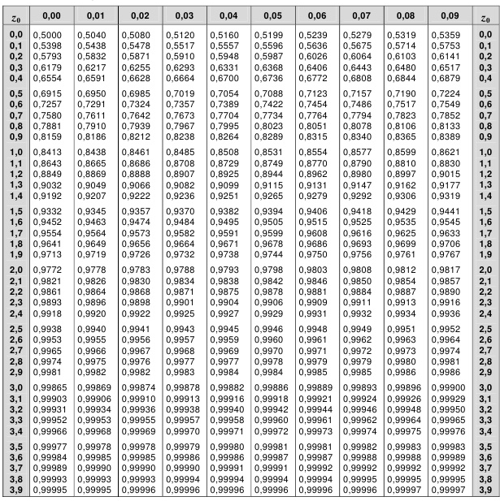
Tabla 3. Detalles de la población (rango de edad 35-65 edad media 52.7 ± 6.3) y grupos de clasificación de ultrasonido. También se indica la progresión a una clase más avanzada.
Belcaro G et al. (2001) Carotid and femoral ultrasound morphology screening and cardiovascular events in low risk subjects: a 10-year follow-up study (the CAFES-CAVE study) Atherosclerosis 156:379-387

Slide 36
CONCLUSIONES DEL CICLO DE FICHA
En poblaciones consideradas de bajo riesgo existe una alta prevalencia de aterosclerosis subclínica (58%)¹.
Regiones como la femoral y carotidea son parte del protocolo de estudio de aterosclerosis subclínica (AS) y no son excluyentes uno del otro².
Fernández-Friera L et al. Prevalence, Vascular Distribution, and Multiterritorial Extent of Subclinical atherosclerosis in a Middle-Age Cohort. The PESA Study. Circulation. 2015;131:2104-2113
Lepori A. (2016) Concordance between Carotid and Femoral Ultrasound for the Diagnosis of Subclinical Atherosclerosis in Patients with Low or Intermediate Cardiovascular Risk REV ARGENT CARDIOL 2016;84:426-432

Slide 37
CONCLUSIONES DEL CICLO DE FICHA
Ambas regiones (carotidea y femoral) permiten hacer diagnostico de AS como predictor de riesgo CV, pero la evaluación de ambas garantiza una mayor predicción de eventos sin generar un incremento considerable del costo¹.
1. Belcaro G et al. (2001) Carotid and femoral ultrasound morphology screening and cardiovascular events in low risk subjects: a 10-year follow-up study (the CAFES-CAVE study) Atherosclerosis 156:379-387

Slide 38
CONCLUSIONES DEL CICLO DE FICHA
Los score de Riesgo CV (Framingham, ASCVD, SCORE Europeo) ayudan para predecir eventos CV pero no para predecir sospecha de aterosclerosis¹.
PESA y AWHS proporcionaran información completa al momento de culminar su seguimiento sobre el valor predictivo prospectivo de las mediciones estudiadas¹⁻².
Fernández-Friera L et al. Prevalence, Vascular Distribution, and Multiterritorial Extent of Subclinical atherosclerosis in a Middle-Age Cohort. The PESA Study. Circulation. 2015;131:2104-2113
Laclaustra, M. et al. J Am Coll Cardiol. 2016; 67(11):1263–74

Slide 39
CONCLUSIONES DEL CICLO DE FICHA
Se ratifica la estrecha relación que existe entre el habito tabáquico y las lesiones arteriales de mayor severidad, triplicando la aparición de aterosclerosis subclínica¹, por lo cual insistimos en la promoción de la cesación tabáquica en los pacientes que acuden al CCR-ASCARDIO.
1. Laclaustra, M. et al. J Am Coll Cardiol. 2016; 67(11):1263–74

Slide 40
CONCLUSIONES DEL CICLO DE FICHA
Se realizara la propuesta como parte del pensum del Cardiólogo Clínico egresado de CCR ASCARDIO el entrenamiento en ecografía vascular como pesquisa para AS.
En el campo de la investigación, seria interesante realizar un estudio con aquellos pacientes que van a Coronariografía diagnostica que sean llevados a la unidad de Angiología para evaluar carga aterosclerótica.

Slide 41
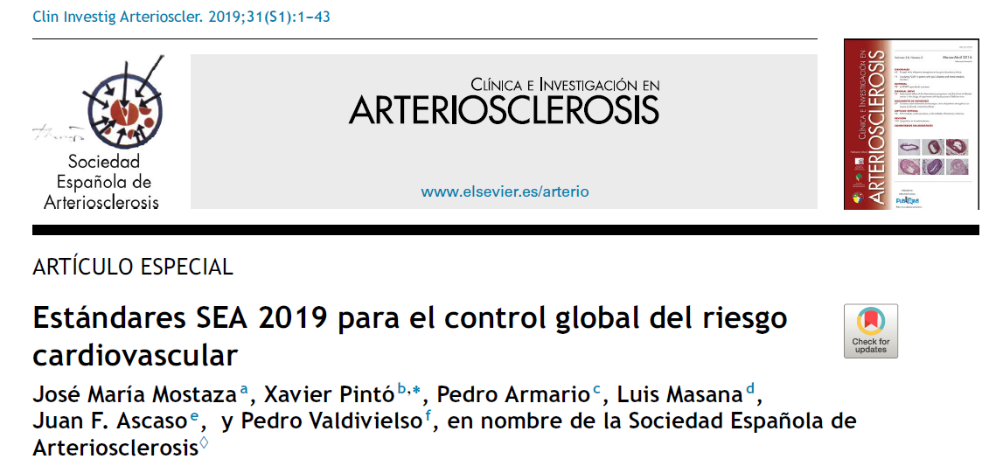
Mostaza J. et al (2019) Estadares SEA 2019 para el control global del riesgo cardiovascular. Sociedad Española de Arteriosclerosis

Slide 42
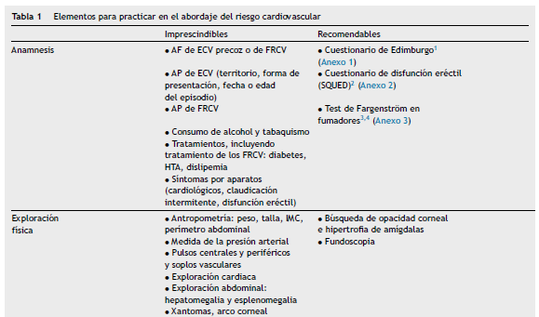
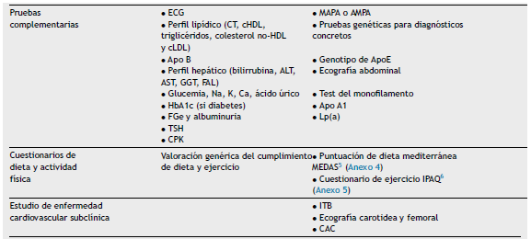
Mostaza J. et al (2019) Estadares SEA 2019 para el control global del riesgo cardiovascular. Sociedad Española de Arteriosclerosis

Slide 43
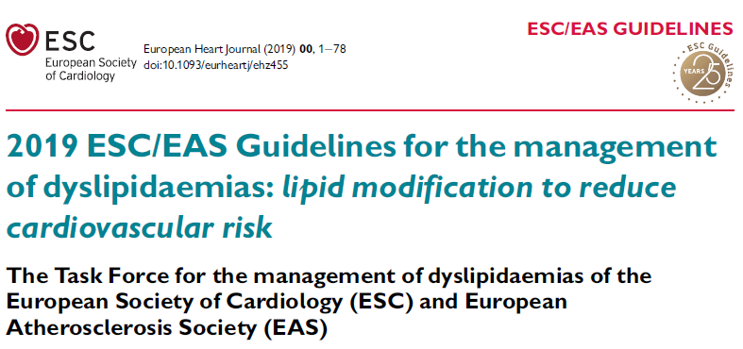
European Heart Journal (2019) 00, 1-78 doi:10.1093/eurheart/ehz455

Slide 44
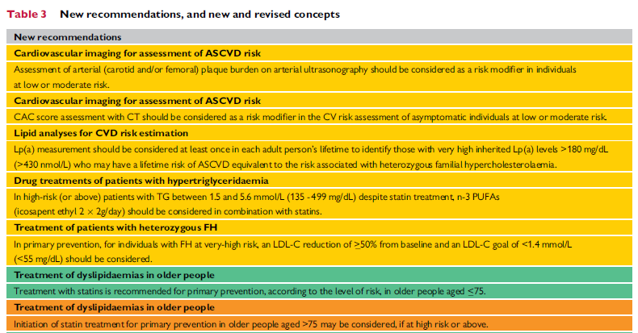
IIa
European Heart Journal (2019) 00, 1-78 doi:10.1093/eurheart/ehz455
Notes:
Evaluación cv por imagen para la estraficación de riesgo:
Evaluación arterial carotidea o femoral de la carga aterosclerótica por ultrasonif=do debe considerarse para re-estraficacion en individuos de bajo o moderado riesgo ,

Slide 45
RECOMENDACIONES PARA LA GUIA

Slide 46
Evaluación por imagen de riesgo CV
Solicitar ecografía vascular (Protocolo VASC):
Pacientes >40 años con FRCV (de riesgo bajo o intermedio)¹⁻²
Hipertensión
Tabaquismo
Dislipidemia
Obesidad
TODO PACIENTE DIABETICO
Fernández-Friera L et al. Prevalence, Vascular Distribution, and Multiterritorial Extent of Subclinical atherosclerosis in a Middle-Age Cohort. The PESA Study. Circulation. 2015;131:2104-2113
Lepori A. (2016) Concordance between Carotid and Femoral Ultrasound for the Diagnosis of Subclinical Atherosclerosis in Patients with Low or Intermediate Cardiovascular Risk REV ARGENT CARDIOL 2016;84:426-432

Slide 47
Evaluación por imagen de riesgo CV
Evaluación arterial carotidea o femoral de la carga aterosclerótica por ultrasonido debe considerarse para re-estraficacion en individuos de bajo o moderado riesgo (Clase de recomendación IIa)¹
1. European Heart Journal (2019) 00, 1-78 doi:10.1093/eurheart/ehz455

Slide 48
ESTUDIO VASC
Ecografía vascular femoral, carotidea y aorta abdominal.
ITB
Ventajas:
Económico
Inocuo para el paciente
Con buena reproducibilidad
Se pueden explorar varias regiones en 1 sesión

Slide 49
CASO CLINICO

Slide 50
Caso Clínico
Paciente masculino de 45 años conocido por ser Hipertenso desde hace 3 años.
Acude para control con PA 130/80 mmHg
Exámenes: Colesterol total 200 mg/dL
LDLc 100 mg/dL HDLc 60 mg/dL

Slide 51
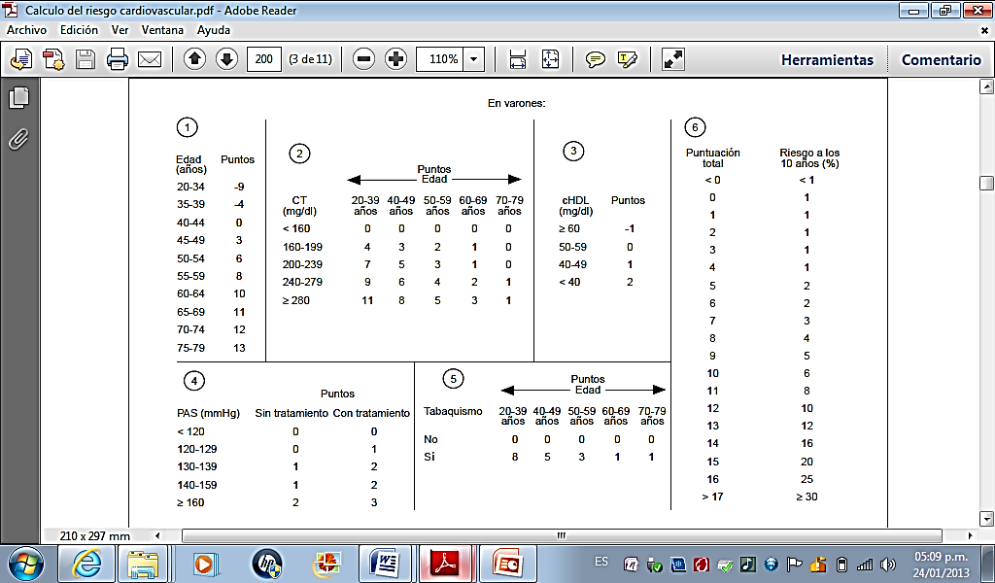
Framingham Score

Slide 52
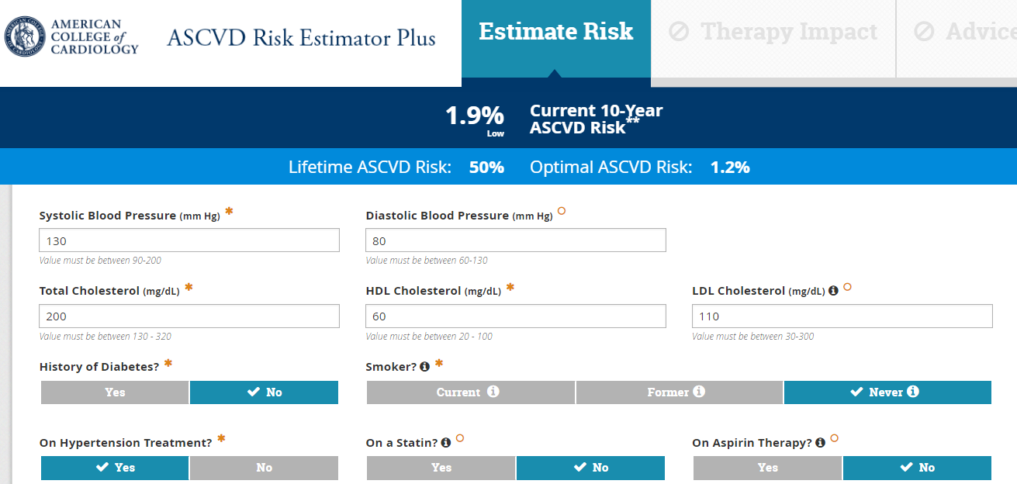

Slide 53
Si los cardiólogos supiéramos prevenir ateroesclerosis, no seria la primera causa de muerte. Asumir que sabemos poco, es un buen comienzo…
GRACIAS POR SU ATENCION…!

